Slide 1
BÀI 2: TỨ GIÁC
LỚP: 8
GIÁO VIÊN:

Slide 2
CHÚ THÍCH
HOẠT ĐỘNG CÁ NHÂN
HOẠT ĐỘNG GHÉP ĐÔI
HOẠT DỘNG NHÓM

Slide 3
MỤC TIÊU CẦN ĐẠT ĐƯỢC
KIẾN THỨC
KĨ NĂNG
THÁI ĐỘ
Nhận biết: mô tả được tứ giác, tứ giác lồi
Năng lực tự học
Chăm chỉ
Năng lực giao tiếp và hợp tác
Trung thực
Thông hiểu: giải thích được định lý về tổng các góc trong 1 tứ giác lồi bằng 360 độ
Trách nhiệm
Năng lực tư duy
và lập luận toán học
Năng lực sử dụng công cụ và
phương tiện toán

Slide 4
THIẾT BỊ DẠY HỌC
Máy tính, thước thẳng, thước đo góc, SGK, các hình ảnh về tứ giác trong thực tiễn.
GIÁO VIÊN
HỌC SINH
SGK, thước thẳng, thước đo góc.

Slide 5
NỘI DUNG BÀI HỌC
TỨ GIÁC
TỨ GIÁC
NHẬN BIẾT TỨ GIÁC
NHẬN BIẾN TỨ GIÁC LỒI
TỔNG CÁC GÓC CỦA MỘT TỨ GIÁC
ĐỊNH LÝ

Slide 6

HOẠT ĐỘNG CÁ NHÂN
Dùng 4 que tính có độ dài khác nhau. Các em ghép đủ 4 que tính đó lại thành một hình? Rồi hãy đọc tên các hình đó?
TAM GIÁC
TỨ GIÁC
TỨ GIÁC

Slide 7

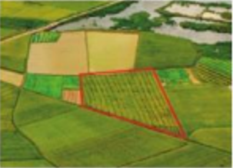
Hình ảnh thửa ruộng nhìn từ trên cao hay hình ảnh cánh diều (Hình 12) gợi lên những hình tứ giác
Vậy tứ giác là những hình có tính chất gì?

Slide 8
TỨ GIÁC
01

Slide 9
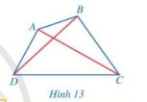



1. NHẬN BIẾT TỨ GIÁC
Quan sát tứ giác ABCD ở Hình 13 và đọc tên các cạnh, các đường chéo, các đỉnh, các góc của tứ giác đó.
Ở Hình 13, ta có:
Tứ giác ABCD;
Các cạnh AB, BC, CD, DA;
Các cặp cạnh đối: AB và CD, BC và DA;
Trong tứ giác ABCD:
• Hai cạnh kề nhau (chẳng hạn: AB, BC) không cùng thuộc một đường thẳng; Không có ba đình nào thẳng hàng;
• Có thể đọc tên góc theo tên đỉnh, chẳng hạn, góc ABC còn gọi là góc B và góc đó còn gọi là góc trong của tứ giác.
Các đường chéo: AC và BD;
Các đỉnh: A, B, C, D;
Các góc:
Các cặp góc đối: và , và ;
Nhận xét: Tứ giác có 4 cạnh, 2 đường chéo, 4 đỉnh và 4 góc

Slide 10
2. NHẬN BIẾT TỨ GIÁC LỒI
HOẠT ĐỘNG CẶP ĐÔI
A
M
N
Quan sát các hình 14a, 14b và nêu nhận xét về vị trí của mỗi tứ giác so với đường thẳng chứa một cạnh bất kì của tứ giác đó.
B
P
D
Q
C
Nhận xét: Tứ giác lồi là tứ giác luôn nằm về một phía của đường thẳng chứa một cạnh bất kì của tứ giác đó.
Quy ước: Từ nay về sau, khi nói về tứ giác mà không chú thích gì thêm thì ta hiểu đó là tứ giác lồi.

Slide 11






2. NHẬN BIẾT TỨ GIÁC LỒI
Ví dụ 1: Quan sát Hình 15, tứ giác nào là tứ giác lồi? Đọc tên các cạnh, các đỉnh, các góc của tứ giác lồi đó.
A
B
I
M
C
H
Q
N
G
D
P
K
Hình 15
﻿
Giải
Trong ba tứ giác ở Hình 15, chỉ có tứ giác GHIK luôn nằm về một phía của đường thẳng chứa một cạnh bất kì của tứ giác đó nên tứ giác GHIK là tứ giác lồi.
Tứ giác GHIK có các cạnh là: GH, HI, IK, KG; các đỉnh là: G, H, I, K; các góc là: .

Slide 12
TỔNG CÁC GÓC CỦA MỘT
TỨ GIÁC
02

Slide 13
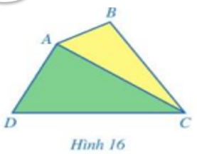
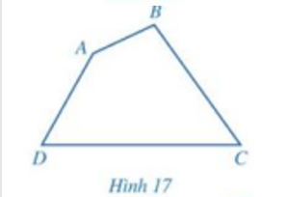

TỔNG CÁC GÓC CỦA MỘT TỨ GIÁC
HOẠT ĐỘNG NHÓM
HĐ3: Quan sát tứ giác ABCD ở Hình 16, đường chéo AC chia nó thành hai tam giác ABC và ACD.
a) Gọi và lần lượt là tổng các góc của tam giác ABC và tam giác ACD. Tổng bằng bao nhiêu độ?
b) Gọi T là tổng các góc của tứ giác ABCD.
So sánh T với
Nhận xét: Tổng các góc của một tứ giác là
Chẳng hạn, với tứ giác ABCD (Hình 17) ta có:

Slide 14
HOẠT ĐỘNG
LUYỆN TẬP-CỦNG CỐ

Slide 15
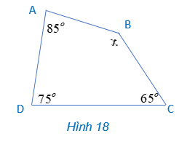
HOẠT ĐỘNG NHÓM
LUYỆN TẬP 1
Tìm x trong hình 18?
Xét tứ giác ABCD:
( định lý)
Nên
Vậy

Slide 16
HOẠT ĐÔNG CẶP ĐÔI
Ví dụ 2: Tứ giác MNPQ có số đo của M, N, P, Q lần lượt là x, 2x, 3x và 4x. Tính số đo mỗi góc của tứ giác MNPQ.
Giải
Do đó:
Trong tứ giác MNPQ, ta có
hay
Suy ra
Vậy tứ giác MNPQ có:

Slide 17
TRÒ CHƠI
“ONG TÌM MẬT”

Slide 18



LUẬT CHƠI
Chú ong ra ngoài kiếm mật. Hai đội sẽ được cử ra để giúp chú ong này. Có 6 bông hoa, mỗi bông hoa tương ứng với 1 câu hỏi, trả lời đúng câu hỏi sẽ khiến chú ong hút được mật của bông hoa đó và lấp đầy bình mật hoa. Bắt đầu trò chơi, đội nào có tín hiệu trước sẽ được chọn trả lời câu hỏi trước, sau khi trả lời đúng sẽ đến lượt đội còn lại. Nếu đội nào trả lời sai, quyền trả lời sẽ giành cho đội còn lại. Đội nào giúp chú ong đổ đầy bình mật nhiều hơn sẽ chiến thắng.

Slide 19





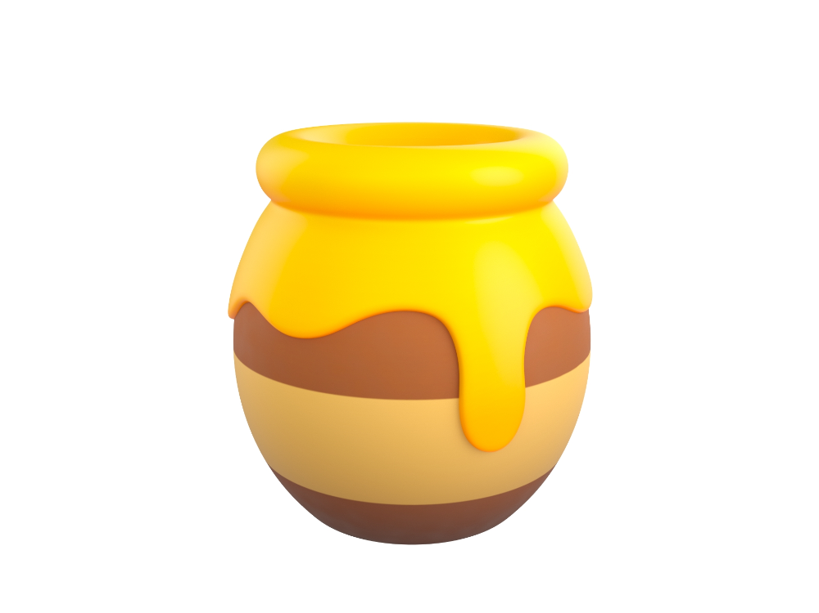

Chiến thắng!

Slide 20


Câu 1: Tứ giác ABCD có thì bằng bao nhiêu độ?
A.
12
9
3
B.
6
C.
D.

Slide 21
Câu 2: Có hay không một tứ giác có 2 góc tù và 2 góc vuông?
A. Có thể
12
9
3
B. Có khả năng xảy ra
6
C. Không có tứ giác nào
D. Cả 3 đáp án trên đều sai

Slide 22
Câu 3: Có hay không một tứ giác có 4 góc đều nhọn?
A. Có thể
12
9
3
B. Có khả năng xảy ra
6
C. Không có tứ giác nào như vậy
D. Tất cả đều đúng

Slide 23
Câu 4: Có hay không một tứ giác có cả 4 góc vuông?
A. Có thể
12
9
3
B. Không thể
6
C. Không có tứ giác nào như vậy
D. Cả 3 đáp án trên đều sai

Slide 24
Câu 5: Nếu một tứ giác có tổng hai góc đối nhau bằng thì tổng hai góc còn lại bằng bao nhiêu độ?
A.
12
9
3
B.
6
C.
D. Cả 3 đáp án trên đều sai

Slide 25
Câu 6: Tổng 4 góc ngoài của một tứ giác bằng bao nhiêu độ?
A.
12
9
3
B.
6
C.
D.

Slide 26
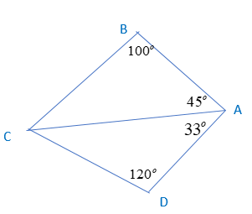
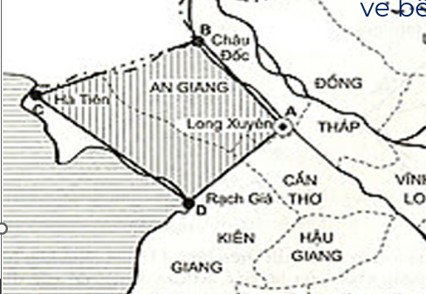


HOẠT ĐỘNG TÌM TÒI SÁNG TẠO
Tứ giác Long Xuyên là một vùng đất hình tứ giác thuộc vùng đồng bằng sông Cửu Long trên địa phận của ba tỉnh thành : Kiên Giang, An Giang và Cần Thơ. Bốn cạnh của tứ giác này là biên giới Việt Nam – Campu chia, vịnh Thái Lan, kênh Cải Sắn và sông Bassac (sông Hậu). Bốn đỉnh của tứ giác là thành phố Long Xuyên, thành phố Châu Đốc, thị xã Hà Tiên và thành phố Rạch Giá (như hình vẽ bên).
Đỉnh A: Thị xã Hà Tiên
Đỉnh B: Thị xã Rạch Giá
Đỉnh C: Thành phố Long Xuyên
Đỉnh D:Thị xã Châu Đốc
Tính góc còn lại của tứ giác ABCD

Slide 27
HOẠT DỘNG TÌM TÒI SÁNG TẠO
HƯỚNG DẪN GIẢI
CÁCH 1: Dùng định lý về tổng các góc của tứ giác
CÁCH 2: Tính từng góc A nhỏ theo định lý tổng các góc của tam giác, rồi cộng lại sẽ ra số đo góc của góc A

Slide 28
1
Nhận biết được TỨ GIÁC, TỨ GIÁC LỒI.
HƯỚNG DẪN VỀ NHÀ
2
Học thuộc TÍNH CHẤT CỦA TỨ GIÁC và ứng dụng trong thực tế.
  - Làm bài tập 1,3 trong SGK
  Xem trước bài 3:
  HÌNH THANG CÂN
3

Slide 29
THANKS
Do you have any questions?
Please keep this slide for attribution

